Slide 1
PROYECTO FINAL
Segunda Iteración
Curso: 5K3
Grupo: 2
Año: 2010
Notes:
Gycap

Slide 2
GyCAP
GESTIÓN Y CONTROL DE AVANCE DE LA PRODUCCIÓN
AUTORES:
ALVAREZ, GONZALO.
DACCI PICCOLI, SABRINA.
MESSA, RAÚL.
RAVERA, EMANUEL.
ZALDÚA, MARCELO.

Slide 3
Definición del sistema ….
Objetivo
Brindar información para la gestión de los procesos productivos, en lo referente a la fabricación, optimizando la calidad de las mismas.
Limite
Abarca los procesos desde la planificación anual de la producción hasta el despacho de planta de los productos.
Notes:
Gycap

Slide 4
Definición del sistema ….
ALCANCES
Módulo de Recurso de Fabricación
Módulo de Estructura del Producto
Módulo de Planificación de la Producción
Módulo de Gestión de Pedidos
Módulo de Control de Trabajos en Proceso
Módulo de Gestión de Stock
Módulo de Calidad
Módulo de Mantenimiento
Módulo de Soporte

Slide 5
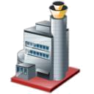


Primera Iteración….
Recursos de
Fabricación
Empleados
Maquinas
Estructura del
Producto
Cocina
Conjunto
Subconjunto
Pieza
Estructura la de cocina
Planificación de
La Producción
Estimación de la demanda anual
Creación del plan anual
Creación del plan anual de materias primas

Slide 6


Segunda Iteración….
Recurso de
Fabricación
Gestión de
Pedidos
Centro de Trabajo
Turno de Trabajo
Clientes
Pedidos de Clientes
Estructura del
Producto
Planificación de
La Producción
Operaciones de Fabricación
Hoja de Ruta
Plan Mensual
Plan Semanal
Orden Diaria de Trabajo

Slide 7
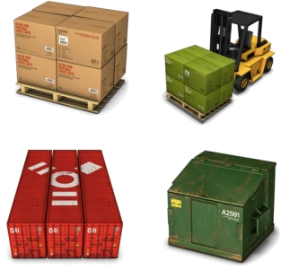



Tercera Iteración….
Gestión de
Stock
Mantenimiento
Materia Prima
Repuestos
Proveedores
Inventario ABC
Productos Terminados
Entrega de Productos
Tipo de Mantenimiento
Plan de Mantenimiento
Repuesto
Causa de Fallo
Control de
Trabajos en
Procesos
Calidad
Progreso Plan de Producción
Producción Semanal Real
Fin de Orden de Trabajo
Línea de Montaje

Slide 8

Cuarta Iteración….
Soporte
Seguridad
Roles
Usuarios
Funcionalidades
Interfaz Web
Para carga de pedidos
Interfaz para dispositivos móviles
Seguimiento de las Órdenes de Trabajo
Trazabilidad del Lote de Fabricación

Slide 9


Circuito Lógico ….
Recursos de
Fabricación
Turno de Trabajo
Centro de Trabajo
Estructura del
Producto
Gestión de
Pedidos
Planificación de
la Producción

Slide 10


Circuito Lógico ….
Recursos de
Fabricación
Operaciones de
Fabricación
Hoja de Ruta
Estructura del
Producto
Gestión de
Pedidos
Planificación de
La Producción

Slide 11
Circuito Lógico ….
Recursos de
Fabricación
Cliente
Pedidos de Clientes
Estructura del
Producto
Gestión de
Pedidos
Planificación de
la Producción

Slide 12

Circuito Lógico ….
Recursos de
Fabricación
Plan Mensual
Plan Semanal
Orden Diaria de
Trabajo
Estructura del
Producto
Gestión de
Pedidos
Planificación de
la Producción

Slide 13

Preguntas ……

Slide 14
Muchas Gracias …

